Slide 1
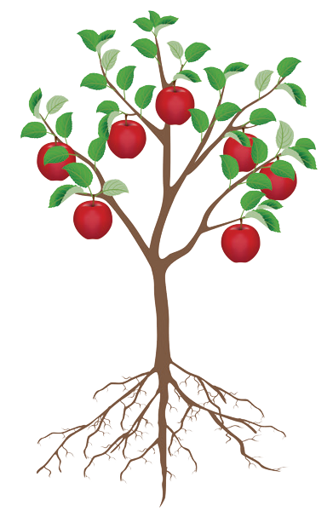
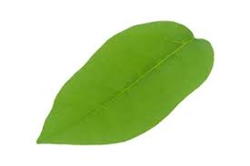
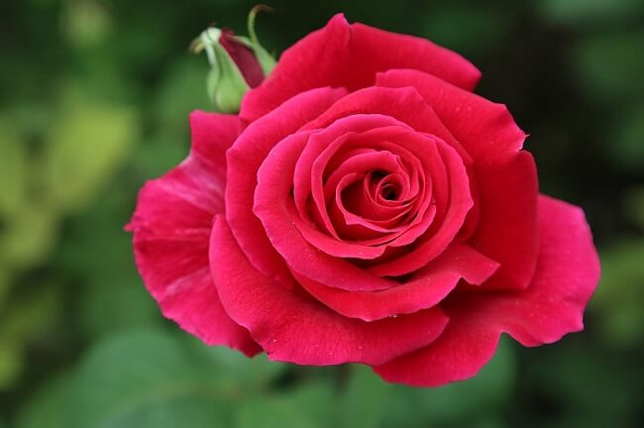
MỘT SỐ BỘ PHẬN CỦA THỰC VẬT
(tiết 2)

Slide 2

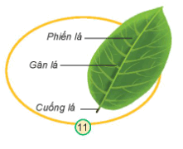
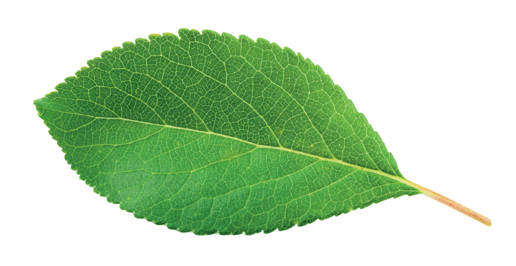
Tự nhiên và Xã hội Một số bộ phận của thực vật
Gọi tên các bộ phận của lá cây
Gân lá
Cuống lá
Phiến lá
Kết luận: Mỗi chiếc lá thường có cuống lá, phiến lá, trên phiến lá có gân lá.
Notes:
HOẠT ĐỘNG 1
GV cho HS quan sát lá cây và trả lời câu hỏi:
lá cây có mấy bộ phận? Gồm những bộ phận nào? (Gân lá, phiến lá, cuống lá)
Em hãy chỉ ra 3 bộ phận đó của chiếc lá trên?
Cho học sinh chỉ ra các bộ phận của là thật

Slide 3
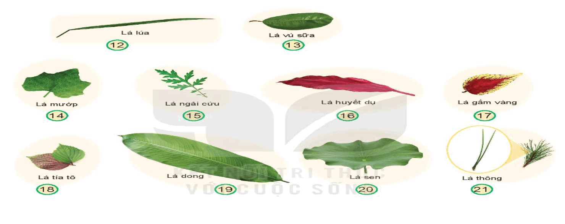
Tự nhiên và Xã hội Một số bộ phận của thực vật
Tìm hiểu về hình dạng, kích thước, màu sắc của lá cây
Lá cây có màu xanh lục, một số ít có màu đỏ hoặc vàng
Notes:
HOẠT ĐỘNG 2
Cho HS quan sát tranh và kết hợp với một số lá cây sưu tầm được. thảo luận nhóm 4:
So sánh về màu sắc, kích thước, hình dáng của các loại lá

Slide 4
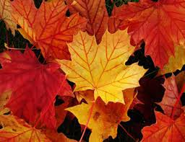
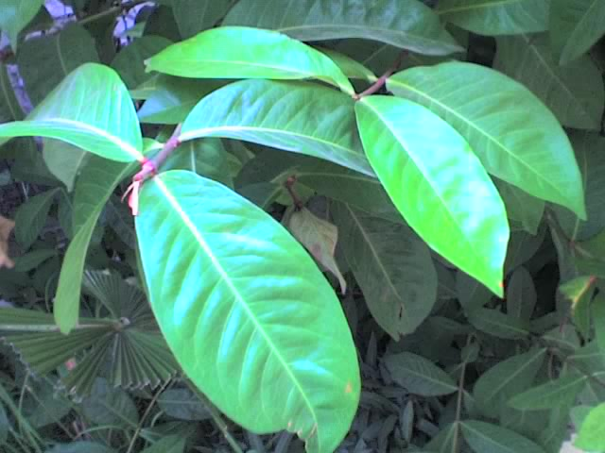
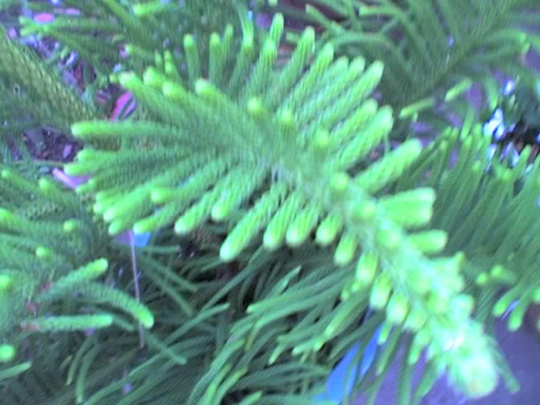
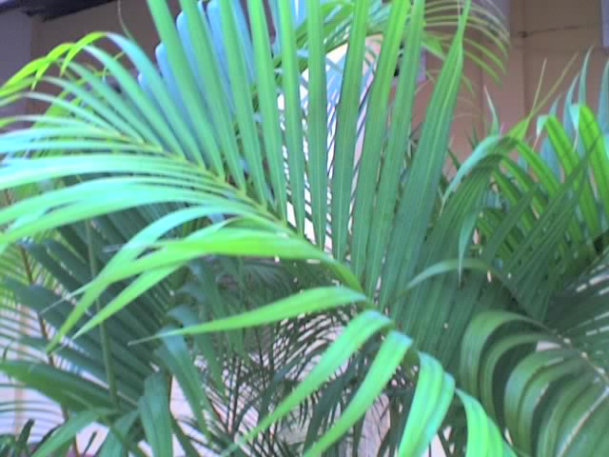
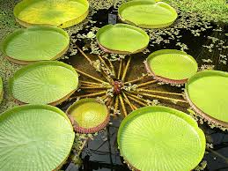
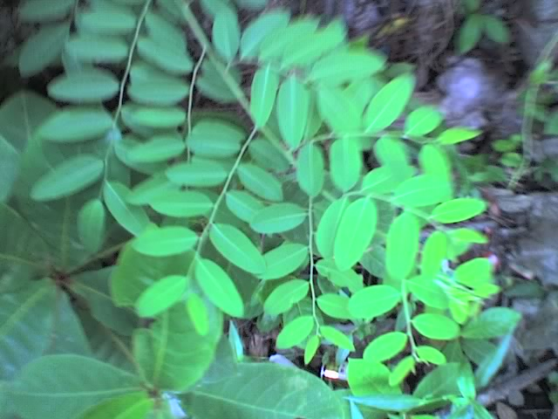
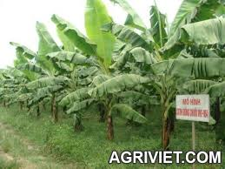
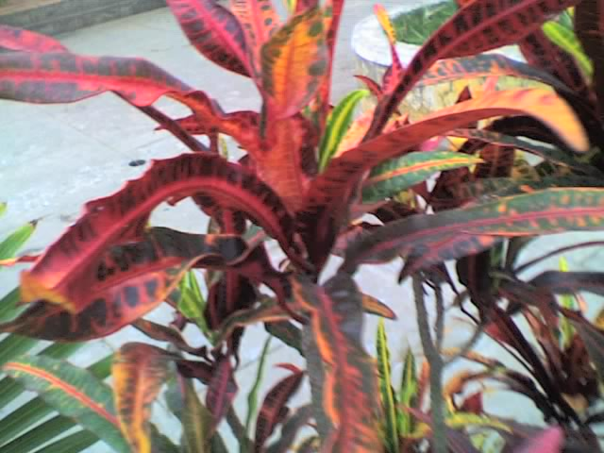
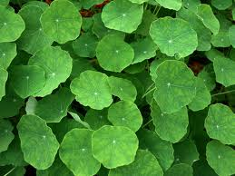
Hình dạng, kích thước của một số lá cây
Lá cây có hình dạng và độ lớn khác nhau.
Notes:
Giới thiệu thêm về hình dáng các loại lá cây khác

Slide 5
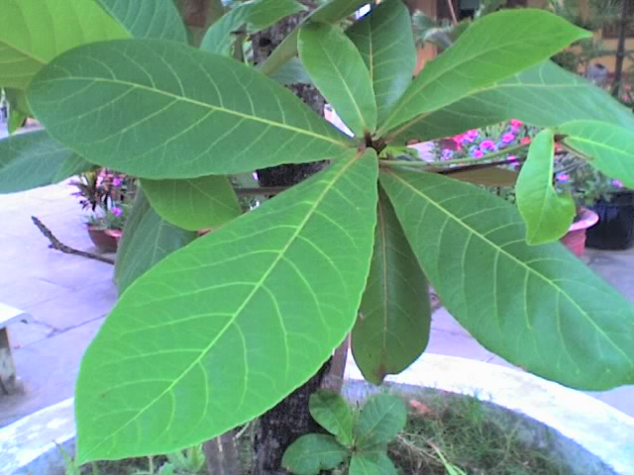
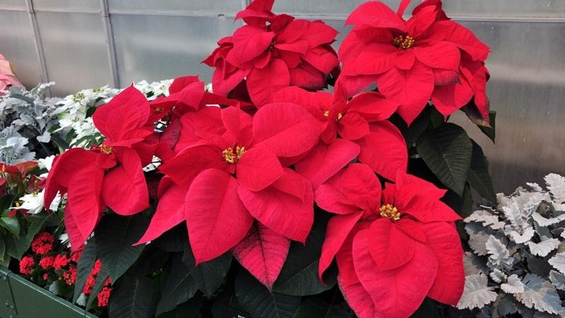
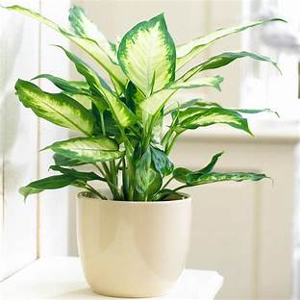
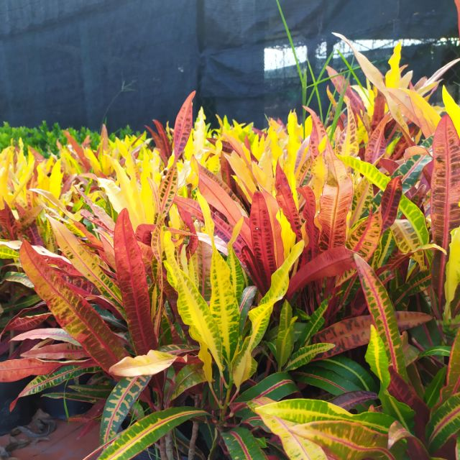
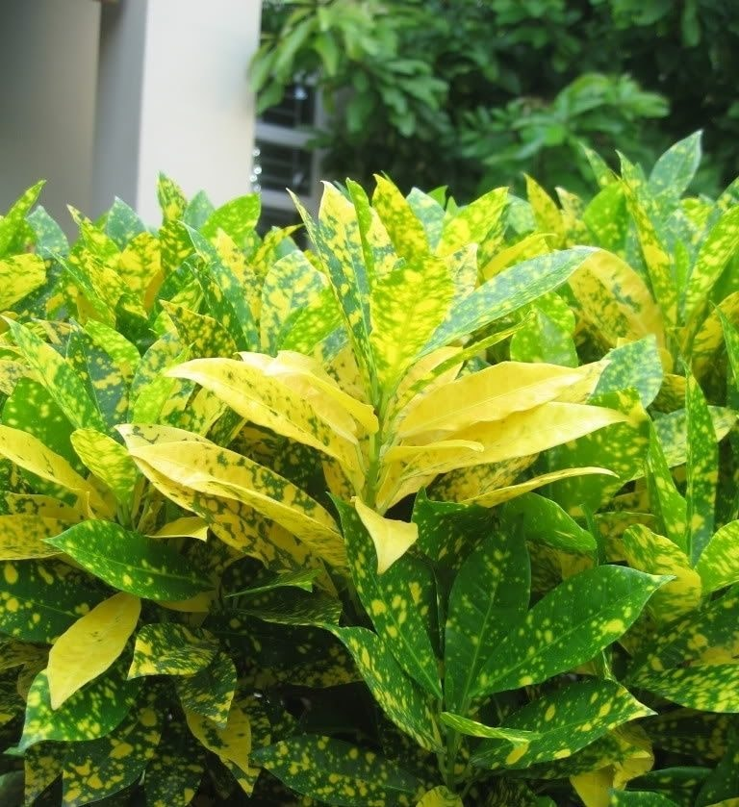
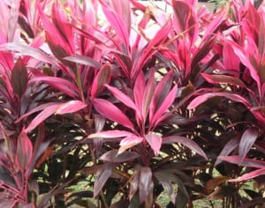
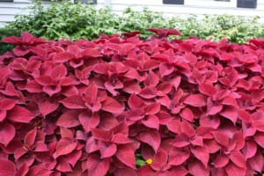
Màu sắc của một số lá cây
Cây bàng
Trạng nguyên
Vạn niên thanh
Cô tòng
Huyết dụ
Gấm đỏ
Notes:
Giới thiệu thêm một số cây có lá màu khác

Slide 6

Tự nhiên và Xã hội Một số bộ phận của thực vật
Notes:
Giáo viên cho học sinh nhắc lại kết luận

Slide 7
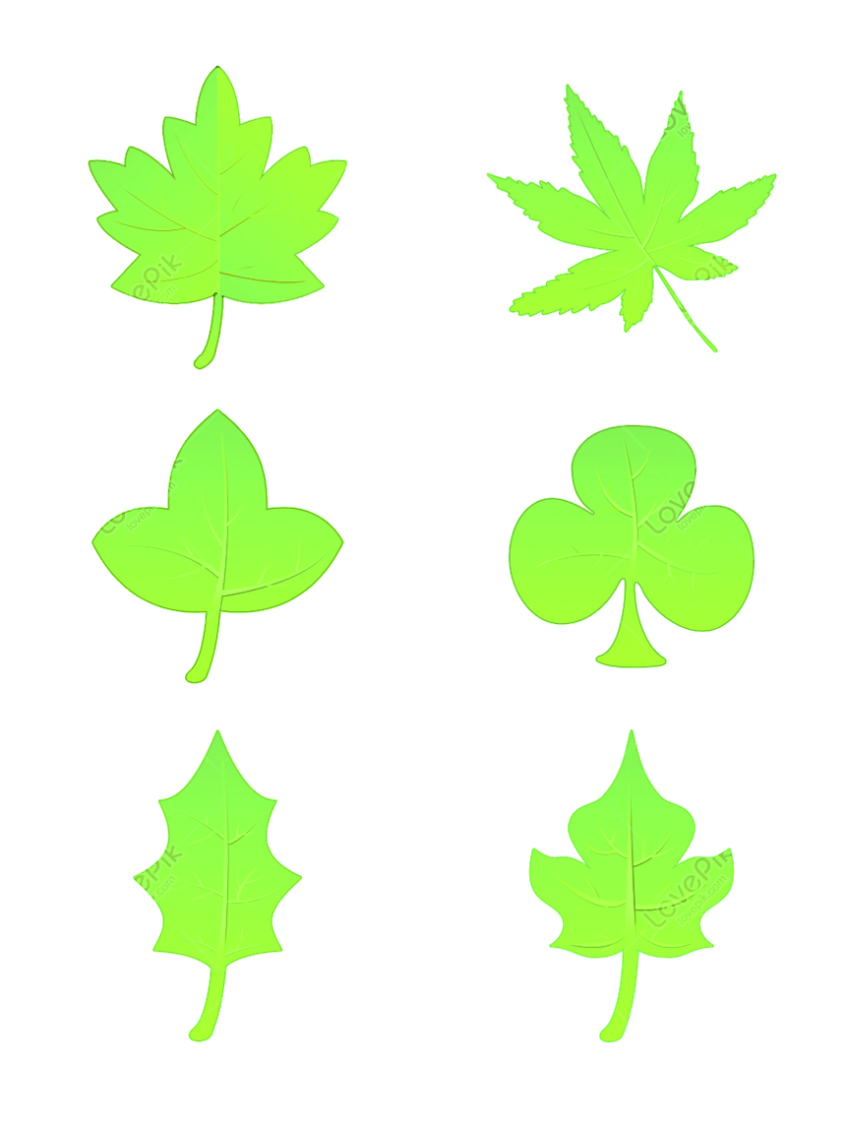
Tự nhiên và Xã hội Một số bộ phận của thực vật
Vẽ, cắt, dán lá cây em yêu thích.
Chọn một lá em thích hoặc một lá đã sưu tầm được vẽ, cắt, dán và ghi chú các bộ phân của lá cây đó.
Notes:
HOẠT ĐỘNG 3

Slide 8
Tự nhiên và Xã hội Một số bộ phận của thực vật
Phân biệt được hình dạng của lá cây
Giới thiệu sản phẩm tranh trước lớp
HÌNH DẠNG CỦA LÁ CÂY
Hình kim (Hình dài) | Hình bầu dục | Hình tròn
Lá lúa, lá thông, lá tre, lá hành, lá dừa,... | Lá bàng, lá mít, lá cao su, lá xoài,... | Lá sen, lá súng, lá rau má, …
Notes:
HOẠT ĐỘNG 4.
HOẠT ĐỘNG 5(làm việc nhóm 4)

